Slide 1
Государственное бюджетное учреждение Новосибирской области –
Центр психолого-педагогической, медицинской и социальной помощи детям
«Областной центр диагностики и консультирования»
Куйбышевский филиал
Нарушение чтения у ребёнка.
Что важно знать родителям?
Радомецкая Наталья Ивановна,
учитель-дефектолог высшей квалификационной категории
Ильюхина Светлана Анатольевна,
учитель-логопед высшей квалификационной категории

Slide 2
Рассматриваемые вопросы
Трудности обучения, связанные с нарушением чтения
Распространённые ошибки в чтении
Причины трудностей в чтении
Как родителю помочь своему ребёнку

Slide 3
Чтение для ребёнка
«Хорошая книга — точно беседа с умным человеком. Читатель получает от нее знания и обобщение действительности, способность понимать жизнь»
Толстой А.
«Люди перестают мыслить, когда перестают читать»
Дидро Д.
«Без чтения нет настоящего образования, нет и не может быть ни вкуса, ни слова, ни многосторонней шири понимания; Гёте и Шекспир равняются целому университету. Чтением человек переживает века»
Александр Герцен

Slide 4
Трудности в чтении
Неуспеваемость
Недостаточное восприятие ребёнком учебной информации
Медленное чтение
Ошибки при чтении
Непонимание прочитанного

Slide 5
Трудности в чтении
Неуверенность в себе
Робость
Тревожная мнительность
Озлобленность
Агрессивность
Непонимание
Отвержение
Неприятие
Негативное отношение

Slide 6
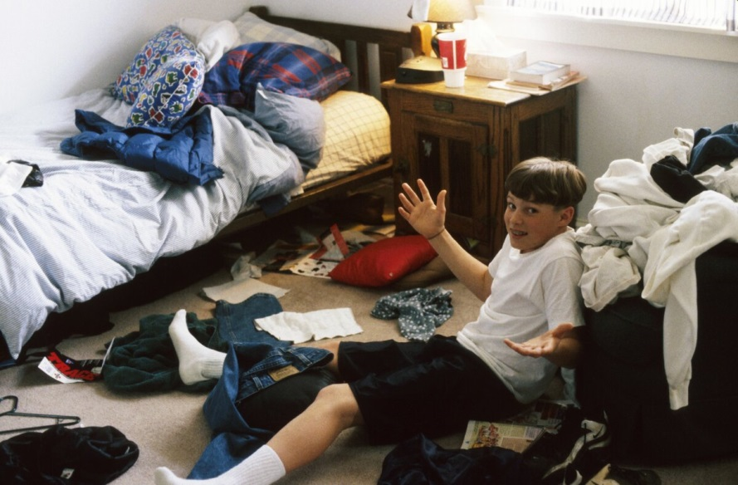
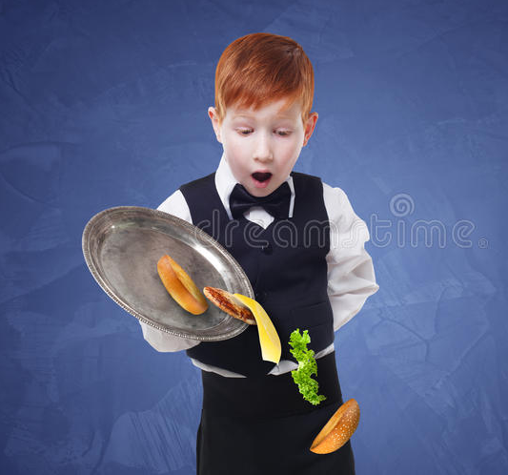
Моторная неловкость

Slide 7
Трудности в чтении: почему?
Дислексия
Специфические, стойкие и повторяющиеся ошибки в чтении
Интеллект ребёнка сохранен.
Зрение и слух в норме
Не считается заболеванием

Slide 8
Распространённость дислексии
https://dyslexiarf.com

Slide 9
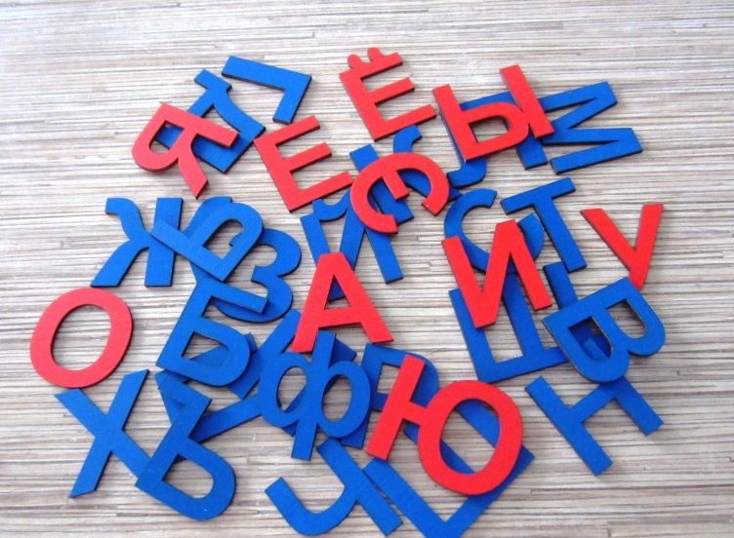
Ошибки в чтении
Неспецифические
Специфические
Несформированность:
«Ошибки возраста»
устной речи
оптико-пространственных представлений
Возрастание общей учебной нагрузки
Увеличение объёма текстов
Возрастание требований к чтению
Недостаточность педагогических условий

Slide 10
Ошибки в чтении
Замена звука по принципу сходства
БАБУШКА – ПАПУШКА
ЧАЙКА – ЦАЙКА
Пропуск или перестановка местами букв, слогов, добавление лишних
Медленный темп чтения

Slide 11
Временные трудности при формировании навыка чтения
Нарушение понимания прочитанного текста
Угадывает целые слова, что приводит к ошибкам понимания
Неправильно согласовывает слова
Путает буквы
Неправильно читает слоги
Теряет направление чтения
Повторно читает слоги для осознания смысла
Угадывает окончания слов
Повторяет прочитанные слова для восстановления смысла прочитанной фразы
Читает по догадке
1 ступень
Овладение буквенными обозначениями
2 ступень
Слоговое чтение
3 ступень
Целостное восприятие слова
4 ступень
Синтетическое чтение

Slide 12
Ошибки в чтении
Замена букв, имеющих общие начертания
НАША – КАША
БИЛЕТЫ – РИЛЕТЫ
Пропуск, перестановки, добавления букв, слогов, слов, зеркальное чтение
СТАКАН – ТАКАН
КУБИК – БУБИК
НОС – СОН

Slide 13
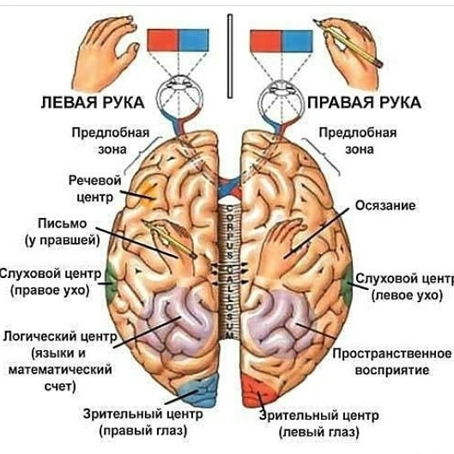
Нейробиологические причины нарушения чтения
Быстро утомляется
3 блок
Реализация и контроль двигательных функций
2 блок
Обработка сенсорной информации
1 блок
Тонус нервной системы
Плохо запоминает и ориентируется в пространстве
Не контролирует
своё поведение
Нарушение взаимодействия

Slide 14
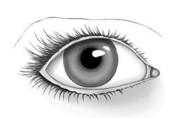
Нейробиологические причины нарушения чтения
Нарушения в работе функциональных систем
Зрение + Движение
Зрение + Слух
Слух + Движение

Slide 15
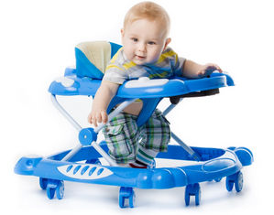
В чём причина?
Неблагоприятные факторы
Осложнения при беременности
нарушения внутриутробного развития ребёнка
Нарушения родовой деятельности
родовые травмы
Травмы и болезни:
в первые дни
в возрасте до 3 лет

Slide 16
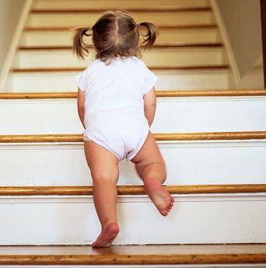
Влияние неблагоприятных факторов развития ребёнка в раннем возрасте на трудности в обучении
Неблагоприятные факторы развития ребёнка раннего возраста
Быстро утомляется
Не может сосредоточиться
Плохо запоминает
Частые головные боли, некомфортные состояния
Без помощи

Slide 17
Генетические причины нарушения чтения
По наследству передаётся особое функционирование коры головного мозга

Slide 18
Нежелательные последствия трудностей чтения
У ребёнка
«фобия чтения» и «фобии школьного обучения»
снижение успеваемости
снижении самооценки
трудности общения со сверстниками и взрослыми
В семье
переживания
повышенная требовательность к ребёнку
усталость, разочарование
неуверенность

Slide 19
Когда обратиться к специалисту?
Пропускает, путает и переставляет буквы
Медленно читает
Плохо понимает прочитанное
Плохо запоминает
Отказывается читать
Школьная неуспеваемость
Повышенная истощаемость или возбудимость
Моторная неловкость
Наследственная предрасположенность
Известные неблагоприятные факты внутриутробного развития
стабильно
длительно

Slide 20
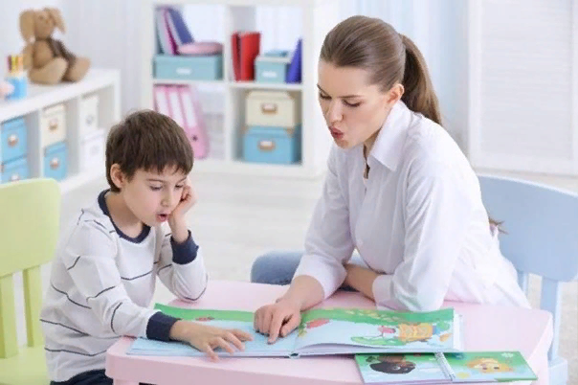
К кому обратиться?
Логопед
проводит диагностику речевого развития ребёнка, выявляет дислексию
Психолог
выявляет индивидуальные особенности ребёнка, причины трудностей в межличностных взаимоотношениях, ресурсные возможности
Нейропсихолог
выявляет индивидуальные особенности строения нервной системы ребёнка

Slide 21
Нарушение чтения корректируется
Своевременная диагностика
Систематическая коррекционная работа
Поддержка со стороны семьи, близких людей, учителей

Slide 22
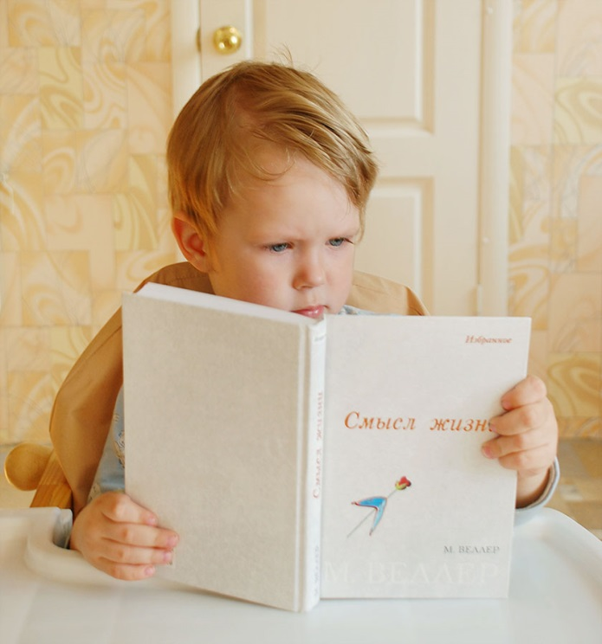
Стойкие ошибки чтения

Slide 23
Группа риска по дислексии
нарушение фонематического слуха;
нарушение пространственного восприятия;
нарушение взаимодействия между слуховыми, зрительными и кинестетическими представлениями;
нарушения поведения и работоспособности;
трудности запоминания знаков;
трудности дифференциации звуков и букв;
трудности сливания звуков;
трудности звукового анализа слова.

Slide 24
Умения и навыки,
необходимые для успешного формирования
процесса чтения
Сформированность нормированного звукопроизношения, фонематического слуха.
Сформированность фонематического анализа.
Достаточное поле зрения.
Сформированность зрительного анализа и синтеза.
Сформированность пространственных представлений.
Сформированность связной речи.
Эмоциональная развитость ребёнка, возможности памяти.

Slide 25
Упражнения для развития фонематического слуха, фонематического анализа
Систематическое называние слов на определённый звук.
Определение первого звука в слове.
Определение на слух, есть ли заданный звук в словах.
Назови слова со звуком «К» в начале слова.
Назови слова со звуком «С» в конце слова.
По сюжетной картинке назвать слова со звуком «Р».
Отгадать слово, произнесённое взрослым по отдельным звукам.

Slide 26
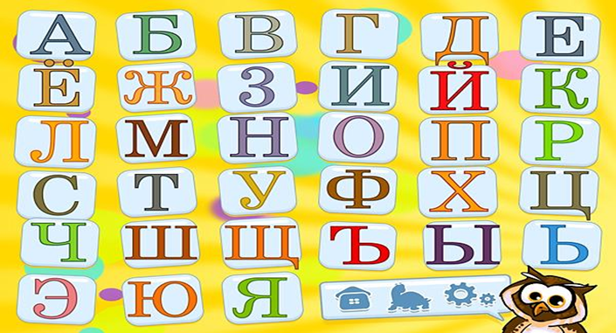
Упражнения для развития фонематического слуха, фонематического анализа
Вычленение звука из начала и конца слова.
Выделение гласных звуков «А», «О», «У», «Э», «Ы», «И» на фоне слова.
Определение последовательности звуков в слове.
Определение количества звуков в слове.
Опора на цифровой ряд.
Связь звука со зрительным образом буквы.

Slide 27
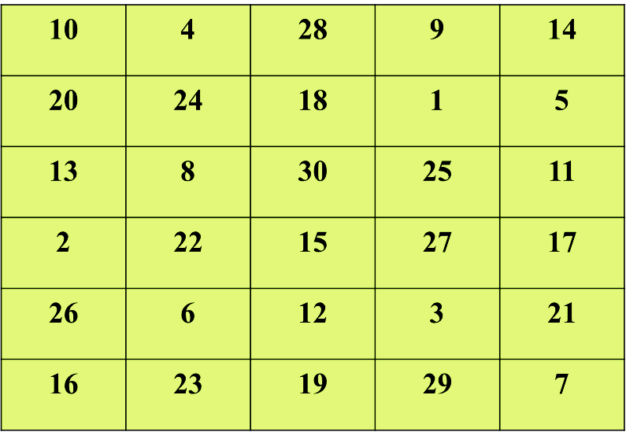
Упражнения на расширение поля зрения
«Назови предметы»
смотри прямо перед собой, не поворачивая головы, не переводя взгляда; назови предметы справа и слева.
Таблицы Шульте
случайно расположенные числа для быстрого нахождения их по порядку.

Slide 28
Упражнения на расширение поля зрения
«Стрельба глазами»
локти на стол, подбородок
удерживать ладонями,
«стрелять» глазами по стрелке.
«Нарисуй глазами»
квадраты, треугольники,
по часовой и против часовой стрелки,
различные значки, пружинки, зигзаги.
«Напиши глазами»
цифры, буквы.
Все упражнения повторяются
3-5 раз

Slide 29
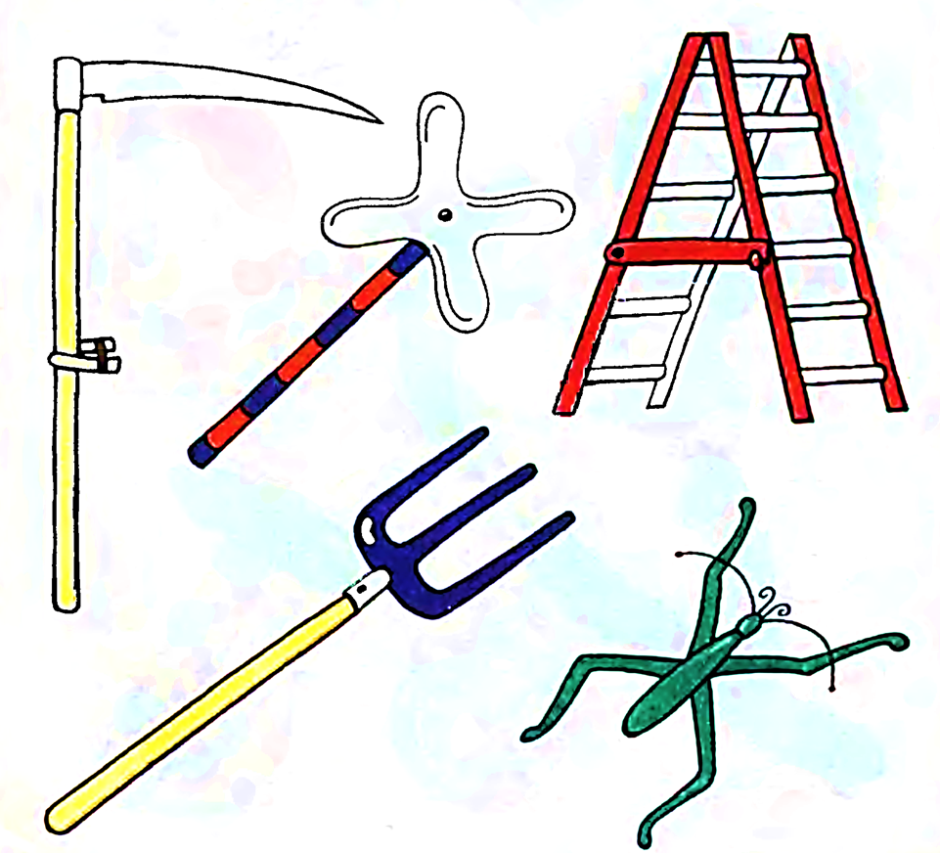
Упражнения для развития зрительного анализа и синтеза
Лепка букв из пластилина, выкладывание из палочек, конструирование при помощи проволоки.
Соотнесение буквы с каким-нибудь предметом (Ж – жук, У – заячьи ушки, Г – гусь).
Реконструкция буквы с добавлением элемента: из К – Ж, 3 – В, Г – Б.
Реконструкция буквы с изменением пространственного расположения её элементов; например: Р – Ь, И – Н, Н – П, Г– Т.

Slide 30
Упражнения для развития зрительного анализа и синтеза
Определение различий сходных букв, отличающихся лишь одним элементом: 3 – В, Р – В.
Определение различий сходных букв, состоящих из одинаковых элементов, но различно расположенных в пространстве: Р – Ь, Г – Т, И – П.
Дополнить недостающий элемент фигуры или буквы по представлению.

Slide 31
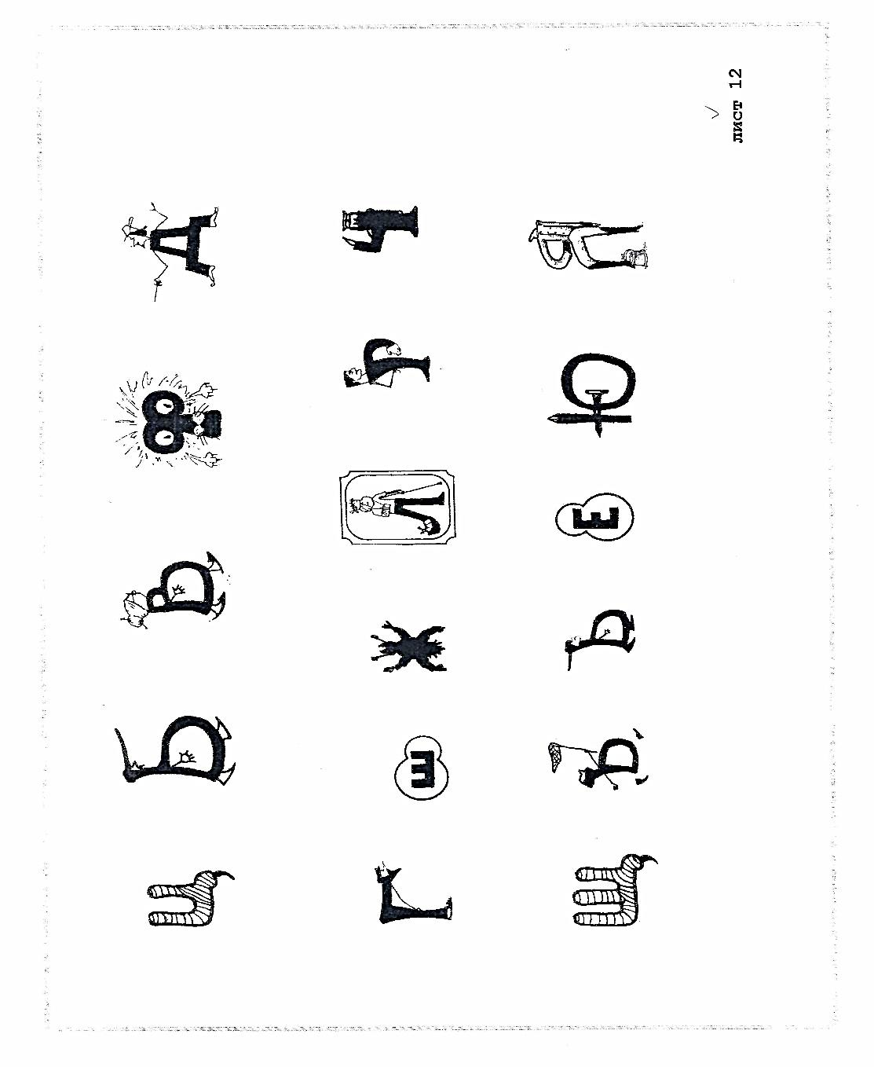
Упражнения для развития зрительного анализа и синтеза

Slide 32
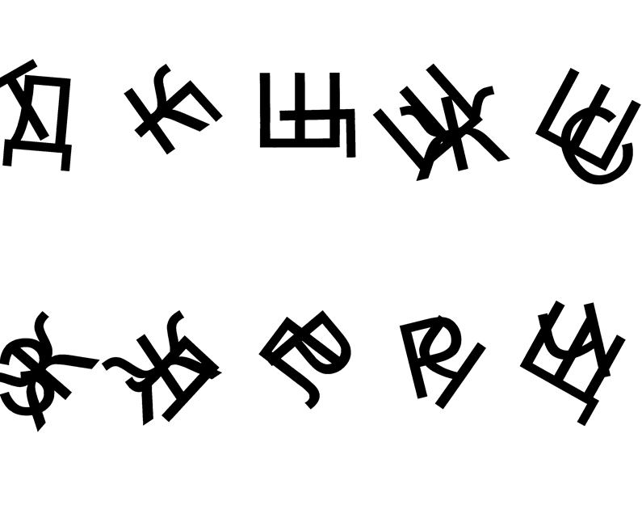
Упражнения для развития зрительного анализа и синтеза

Slide 33
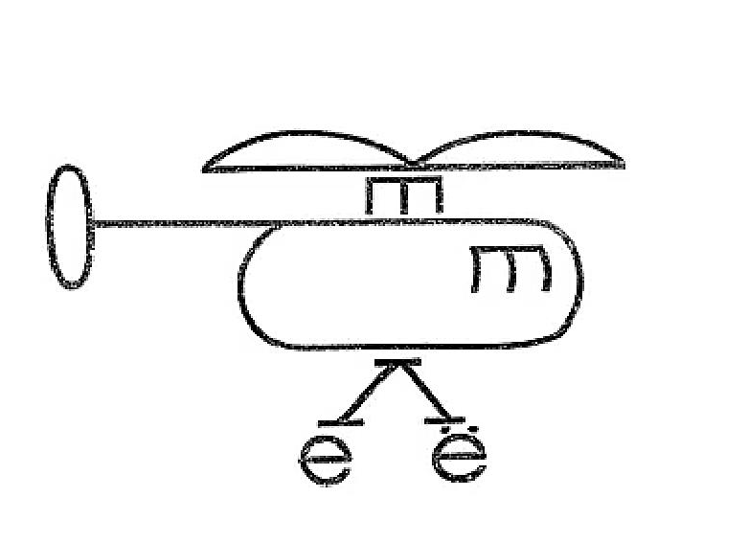
Упражнения для развития зрительного анализа и синтеза

Slide 34
Упражнения для развития зрительного анализа и синтеза

Slide 35
Упражнения на развитие пространственных представлений
Задания на ориентацию в схеме собственного тела.
Написать буквы справа или слева от вертикальной линии.
Положить кружок, справа от него квадрат, слева от квадрата поставить точку.
Нарисовать по заданию взрослого точку, ниже – крестик, справа от точки – кружок.
Определить правую и левую стороны предметов, пространственные соотношения элементов букв.
Игра «Узнай букву»: буква на ладошке
печатается пальцем
или с помощью мокрой кисточки.

Slide 36
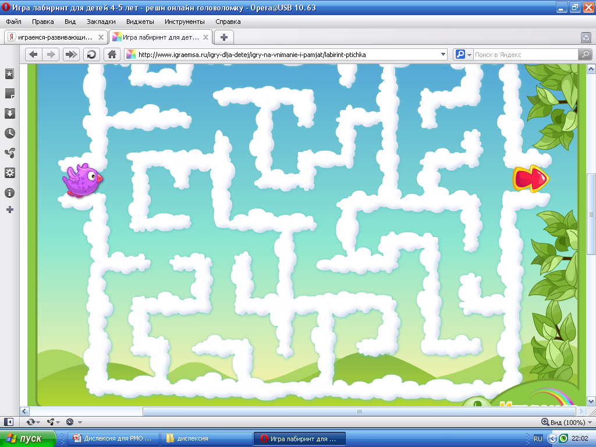
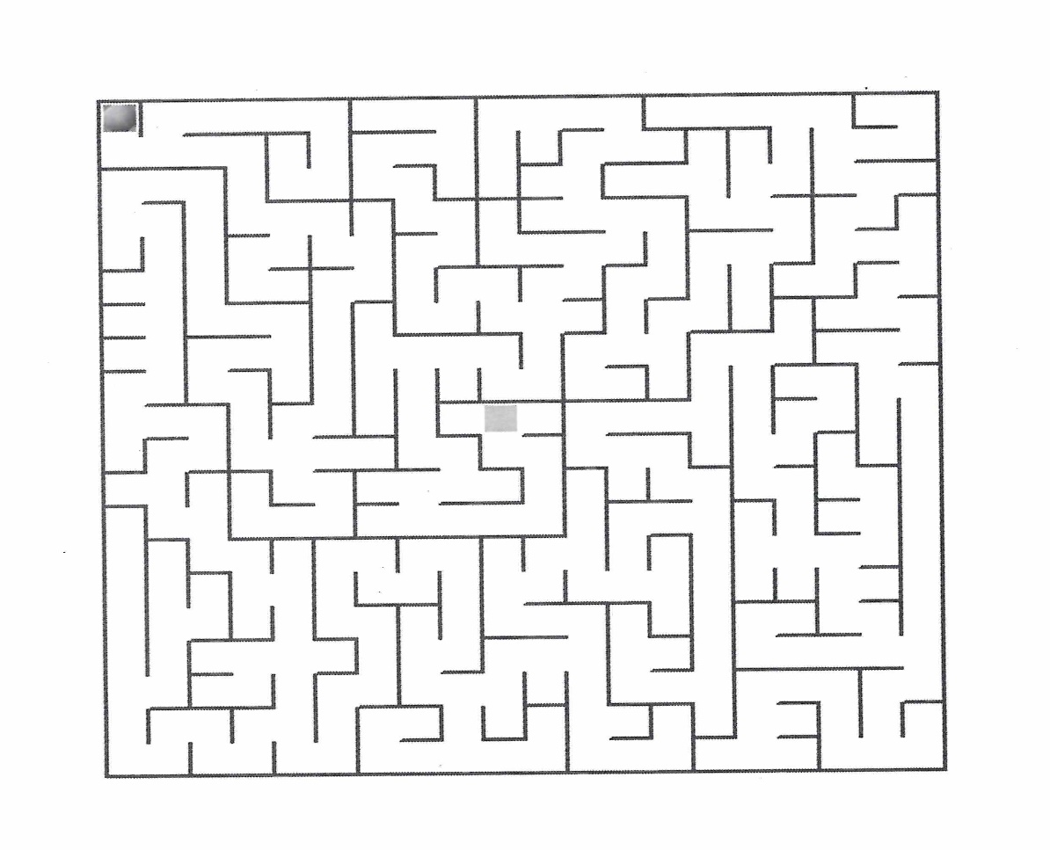
Упражнения на развитие пространственных представлений

Slide 37
Развитие связной речи
Составление предложений из заданных слов
сидеть, синичка, на, ветка
Витя, косить, трава, кролик, для
«Исправь ошибку»
По морю плывут корабль.
Дом нарисован мальчик.
Над большим деревом была глубокая яма.
Добавление предлога в предложение
Лена наливает чай … чашки.
Почки распустились … деревьях.
Птенец выпал … гнезда.
Составление рассказов
по серии картинок
по одной картинке
по образцу взрослого

Slide 38
Игры с правилами

Slide 39
Упражнения для тренировки памяти
«Что изменилось?»
«Представь себе…»
«Послушай и опиши».
зубная паста - белая, с мятным вкусом, в тюбике;
можно использовать разные слова: «гнездо», «кот», «колесо», «блин» и др.
Ассоциации
верблюд – горб, гора – …, кактус – …, пустыня – …
«Картина из двух слов».
слова: «цветок – коридор», «ковёр – кофе», «жук – кресло».

Slide 40
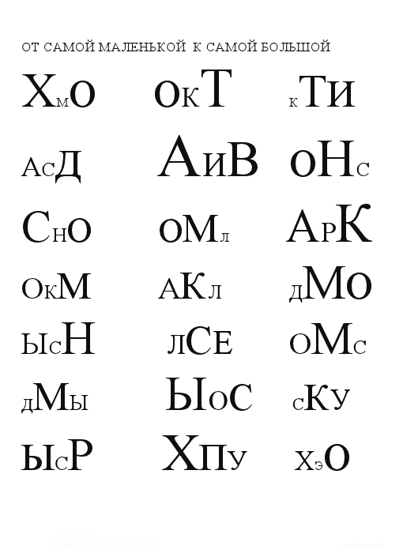
Развивающие задания

Slide 41
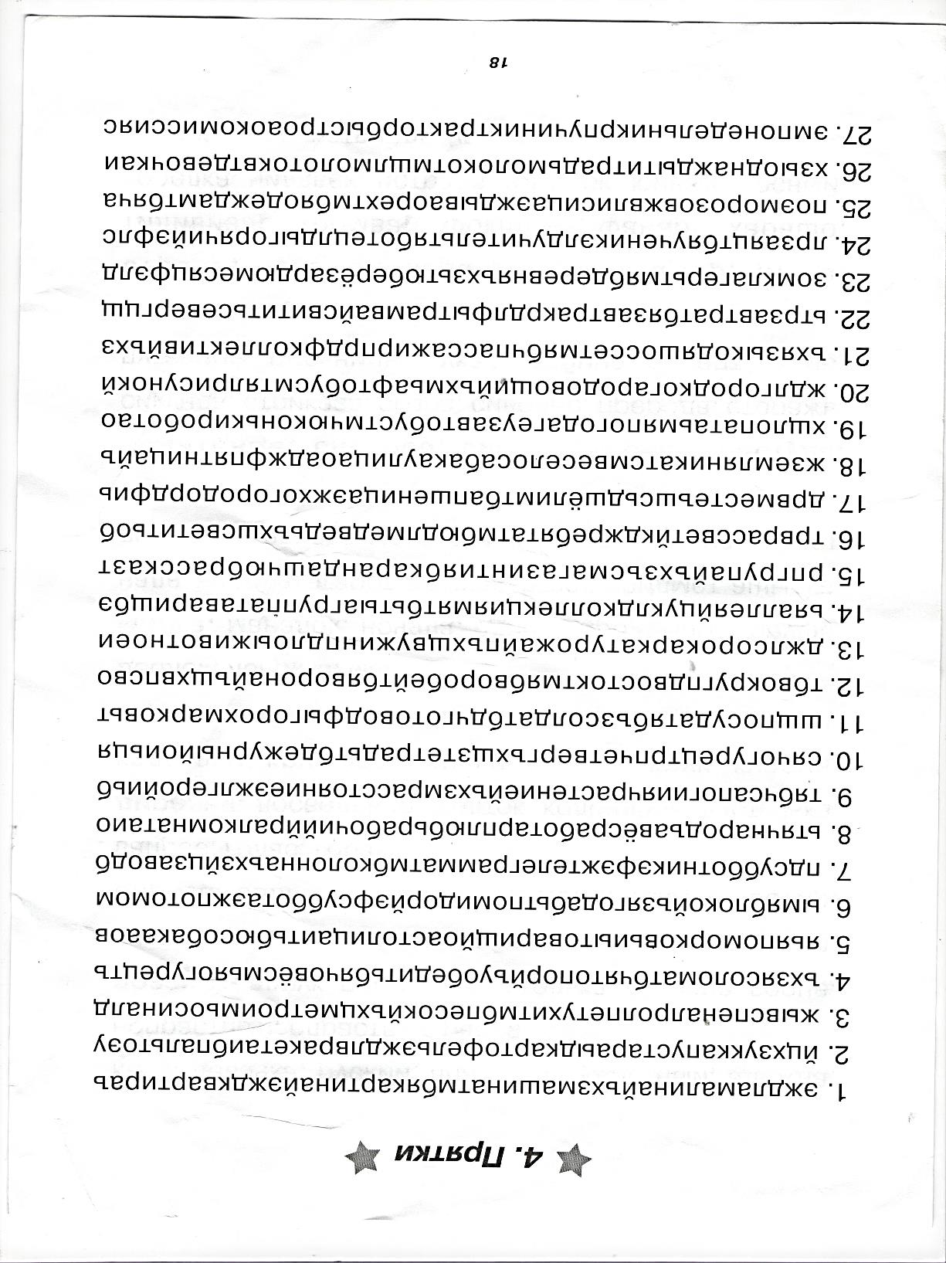
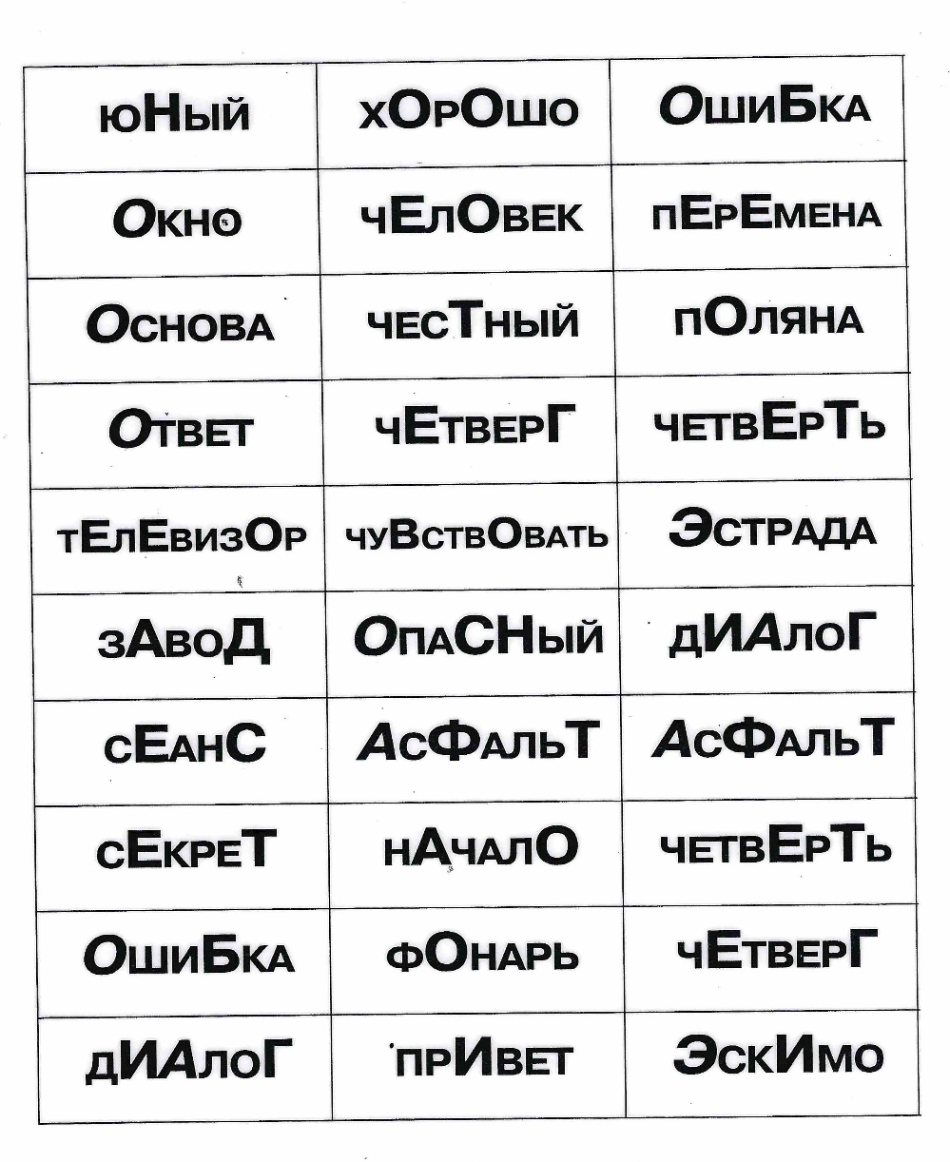
Развивающие задания

Slide 42
Виды работ с текстом
Чтение с закладкой.
Тренируем внимание.
Ролевое чтение.
Поиск заданного слова.
Нахождение в рассказе самого длинного слова.
Нахождение двух-, трех-, четырехсложных слов.
Чтение, нахождение отрывка к рисунку.
Чтение, ответы на вопросы.
Нахождение в тексте отрывка, который поможет ответить на вопрос.

Slide 43
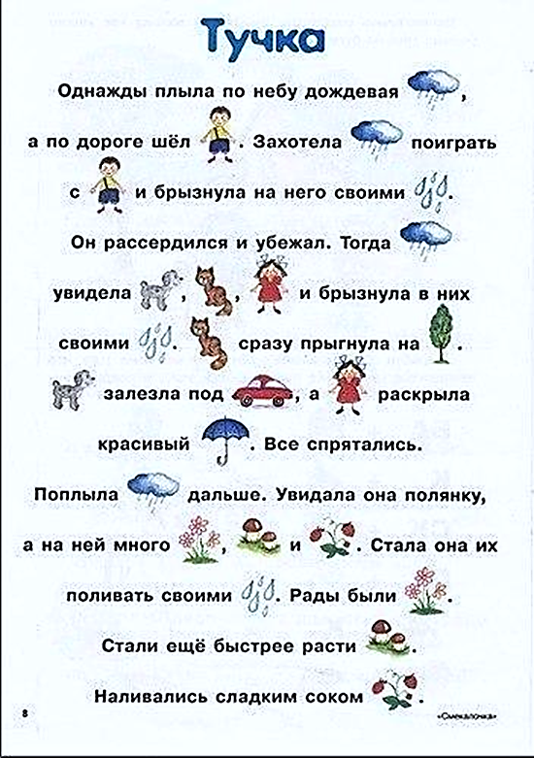
Виды работ с текстом

Slide 44
Поддержка семьи

Slide 45
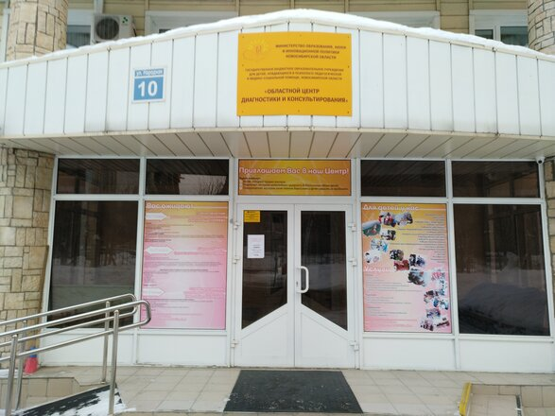
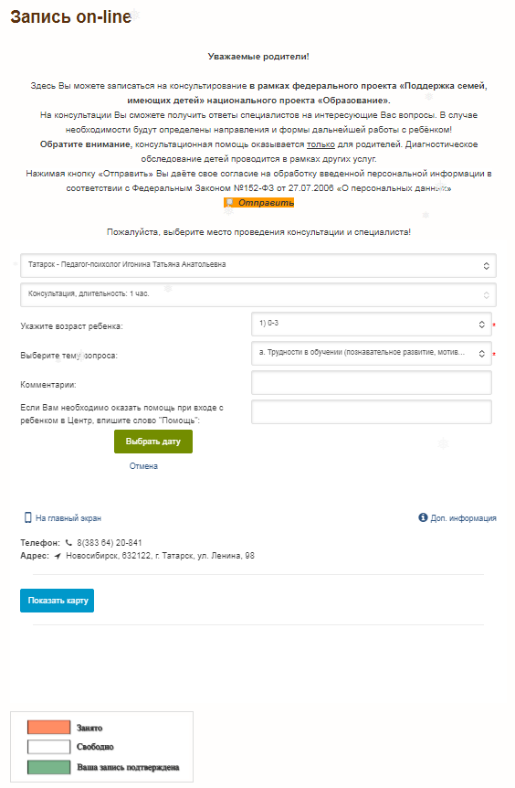
Если у Вас, как родителей, возникают вопросы по воспитанию, обучению и развитию ребёнка, то Вы можете получить БЕСПЛАТНЫЕ консультации
психолога, логопеда, дефектолога, методиста.
Федеральный проект «Современная школа»
национального проекта «Образование»
Записаться на консультацию можно через единую систему
или по телефонам 8(383) 212-0-999
Адреса консультационных пунктов
г. Новосибирска и Новосибирской области
на сайте ГБУ НСО «ОЦДК» concord.websib.ru

Slide 46
Филиалы ГБУ НСО ОЦДК
Куйбышевский филиал
Заведующий филиалом: Шевелёва Галина Владимировна
Телефон: 8(383-62)52-868
Сузунский филиал
Заведующий филиалом: Боброва Ольга Борисовна
Телефон: 8(383 46) 32 -337
Татарский филиал
Заведующий филиалом: Черновол Татьяна Петровна
Телефон: 8(383 64) 20- 841
Тогучинский филиал
Заведующий филиалом: Шарикалова Лариса Николаевна
Телефон: 8(383) 40-20-893
Мошковский филиал
Заведующий филиалом: Сайчук Игорь Викторович
Телефон: 8(383-48) 23-058
Барабинский филиал
Заведующий филиалом: Токарева Нина Валентиновна
Телефон: 8(383 61)21-031;
Карасукский филиал
И.о.заведующего филиалом: Волкова Галина Михайловна
Телефон: 8(383)55-31-373, 8-939-827-49-94
Каргатский филиал
Заведующий филиалом: Тинникова Ольга Васильевна
Телефон: 8-383-65-23-261
Ордынский филиал
Заведующий филиалом: Сапега Инна Викторовна
Телефон: 8(383 59) 20-979
Купинский филиал
Заведующий филиалом: Качулина Тамара Аркадьевна
Телефон: 8(383 58) 28-115, 28-117

